Slide 1

Årets Ungdomsförening 2022
.
Sandåkerns Sportklubb
En förening som stimulerar till ett livslångt idrottande och anpassar verksamheten till det som efterfrågas. Med en öppenhet och lyhördhet får medlemmar möjlighet att engagera sig och utvecklas tillsammans.

Slide 2

Föräldramöte F14
Innebandy 2023/24

Slide 3
Snabb uppsummering fotbollen
Konsenus från ledarna att säsongen var bra och att spelargruppen är väldig bra och positiv. Peppen är bra och stämningen är på topp
Förbättringar till nästa år: Fördela rollerna till ledarna på match/cup så inte alla står och ropar direktiv från sidan vid match. En som ansvarar för MV, uppvärmning, byten, tiden, skador, taktik etc.

Slide 4
Tränare/lagledare
Lars: Lagledare, fokus på kallelser och ting kring träningar. Tränare
Stina: Lagledare, fokus på kallelser och det som rör matcher samt kontakt mot föräldragruppen
Simon: Tränare
Linda: Assisterande tränare
Johan: Tränare
Robert: Assisterande tränare
André: Assisterande tränare
André: Assisterande tränare

Slide 5
Övriga roller i laget
Föräldragruppen
?
Ansvarar för att organisera lagarbetet i huvudsak. Har en mycket viktig funktion i laget!
SSK Ambassadör
Malin Gavelin (Maja´s mamma)
Ekonomiansvarig
Ingen. Föreningen har beslutat att det ingår i arbetet generellt i laget.

Slide 6
Värdegrund
Vi anammar Sandåkerns ledord.
Detta görs bland annat vid att vid varje tränings slut så frågar vi tjeierna:
Hade ni det roligt i dag?
Ansträngde ni Er?
Peppade ni varandra?
Värdegrund
Genom glädje och engagemang formar vi tillsammans vår förening
Vår värdegrund beskriver föreningens förhållningssätt och rättesnören.
Vi beskriver vår värdegrund genom tre ledstjärnor och hur vi förhåller
oss till dom i det vi gör i vår verksamhet.
Ledstjärna Innebär för oss att… Vi visar detta genom att…
Glädje Vi ska verka för att alla i föreningen
ska ha roligt i det vi gör.
Vi ska verka för att alla får utvecklas
såväl personligt som idrottsligt.
Engagemang Vi tar ansvar för föreningens uppgifter.
Vi är med vår närvaro en kraft i det
lokala samhällets utveckling.
Tillsammans Vi välkomnar alla och verkar för en
känsla av delaktighet och tillhörighet.
Vi ska visa hänsyn och respekt till
varandras olikheter.
…erbjuda en tillåtande, lustfylld
och utmanande miljö.
…genomföra relevanta utbildningar.
…vara väl förberedd och passionerat
…vara öppen för samarbete
…vi bär klubbens färger med stolthet
…i alla lägen var en schysst kamrat.

Slide 7
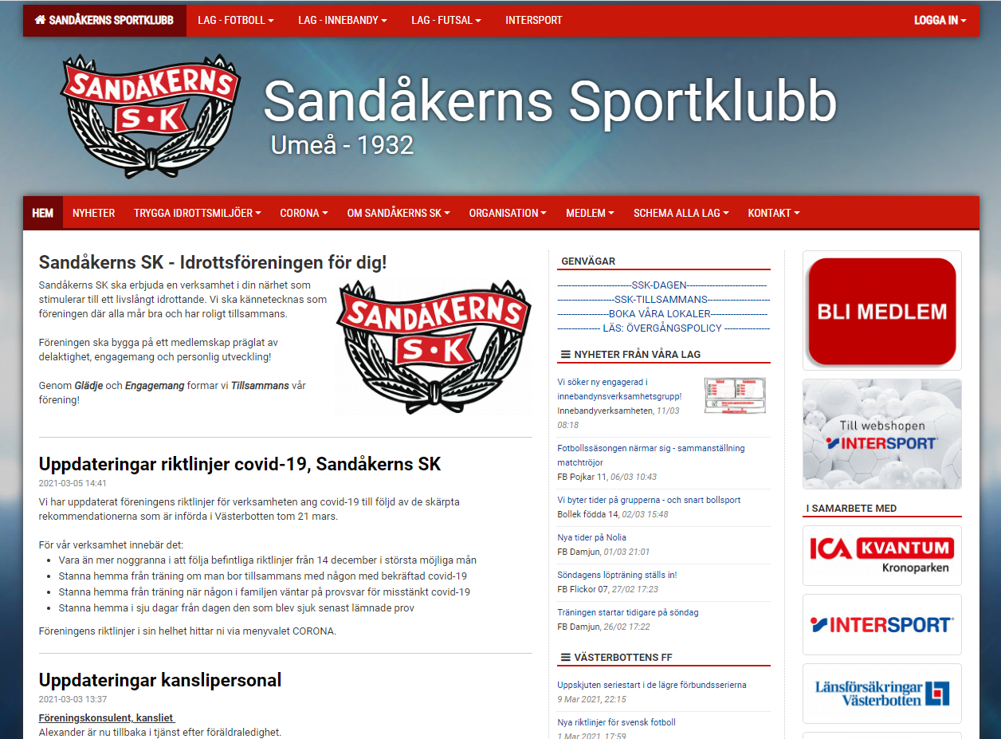
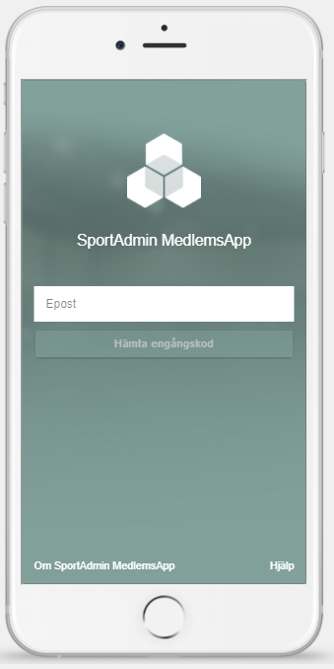
Information
Föreningens hemsida finns på www.sandakernssk.se.
SportAdmin för kallelser
Facebook: Sandåkern Flickor 14

Slide 8
Upplägg träningar
Torsdagar 18-19
Söndagar 10-11
27 spelare just nu i laget och totalt 8 ledare.
Nån ledare skall vara på plats 15 min innan träningen
Viktigt att spelarna kommer gärna 10 min innan träningen. Vi har enbart 1 timme och inte den extra 15min innan som vi hade på fotbollen så vi vill gärna få komma i gång direkt och blir svårt om många kommer 5-10 min för sent.
Kallelser till träning kan svaras på helt till träningen börjar så ni kan ändra sent pga sjukdom etc
Tjeierna kommer bli kallad till matcher oberoende på hur många träningar de är med på i veckan. Futsal, innebandy, annan aktivitet räknas som giltig träning så klart. Enbart om man kanske är borta i 2 veckor eller så, så är det nog klokt att ha en träning i kroppen innan man spelar en match.

Slide 9
Upplägg matcher
Vi spelar i Blå serie och har 3 lag anmälda i 3 serier. Olika nivåer på varje serie.
5 manna, 2x20min, planstorlek 30x15
Hjälpa till att bygga och riva sarg vid behov
Spelschema kommer finnas i SportAdmin inom kort. Första match 21/10
Man spelar den match man är kallad till.
Om sjukluckor/brist på spelare så funderar vi på att tillämpa först till kvarn principen. Vad tycker ni?
Vi börjar med 6 jämna grupper och kallar 2 grupper till varje match. Stina ansvarar för kallelser och allt som har med match att göra.
Skriv i SportAdmin om ni har möjlighet att samåka eller har behov av samåkning. Finns en ruta för detta i kallelsen. Det finns nog alltid möjlighet till att samåka till matcher. Svara inte nej till en match om transporten är problemet. Kontakta Lars Aas eller nån annan ledare så löser vi det!

Slide 10
Cup
Siktar på att arrangera en cup till våren. Arbete får börja innan jul lite smått så vi kanske får med flera lag denna gång.
Oklart om vi blir med på några cuper. Vi kollar upp detta under säsongen om det finns några möjliga cuper.
Paradiscupen är aktuell i Övik efter nyår.
Kiosk
Mest sannolikt ingen kiosk i år. Detta då ingen hemmamatch är i Grubbehallen. Så enbart sekreteriat-jobb.

Slide 11
Medlemsavgifter 2023
Medlemsavgift till föreningen:
Medlemsavgift för hela familjen är 300 kronor per år.
Medlemsavgift enskild är 200 kronor per år.
Skickas ut till samtliga medlemmar under när träningsavgifterna
för fotbollen skickas ut.

Slide 12
Tränings- & sektionsavgifter 2023
Träningsavgifter för fotboll och innebandy, som tillfaller sektionerna
F/P16 (7 år) 350:- F/P09 (14 år) 1 400:-
F/P15 (8 år) 500:- F/P08 (15 år) 1 500:-
F/P14 (9 år) 900:-
F/P13 (10 år) 1 000:- Damjun ej fastställt
F/P12 (11 år) 1 100:- Herrjun ej fastställt
F/P11 (12 år) 1 200:- Damlag ej fastställt
F/P10 (13 år) 1 300:- Herrlag ej fastställt
Ingen syskonrabatt på träningsavgiften. Äldre lag (över 15 år) ska bära sina egna kostnader.
Går att kontakta kansliet och söka om stöd för att få hjälp med att betala avgifterna om det finns behov av detta.

Slide 13
Gemensamma arbeten i föreningen
Bingolotter under julen
Samtliga medlemmar säljer 6 Bingolotter och 2 Julkalender till Uppesittarkvällen. Familjer (2 aktiva barn eller fler) säljer 10 Bingolotter och 4 Julkalendrar.
Arbete under Svenska Rallyt (varje år)
Antalet förväntade arbetstimmar/pass utgår från lagens/barnens ålder.

Slide 14
Ekonomi
Har på konto just nu ca 15903 kr
Innebandyn har eget konto och Fotbollen eget konto (och Futsal)
Norrlandskakel sponsrar laget! Tryck på tröjor. Mera info kommer.
Idéer och tankar kring hur vi kan dra in pengar till laget? Pengar skall användas till cup och till sociala tillfällen.
Diskussion: skall vi lägga till 100kr till lagkassan i avgiften som går till sociala aktiviteter/cup? Måste fortfarande ha nåt jobb under säsongen dock.

Slide 15
Frågor?
Sandåkerns SK kansli
090 - 77 41 48
kansli@sandakernssk.se

